Slide 1


Специальность: 09.02.07 Информационные системы и программирование
Дипломный
проект
на тему
«Автоматизация процесса подбора персонала на примере ООО Кранк»
Обучающийся: Плевако Михаил Павлович
Руководитель: Ребус Наталья Анатольевна

Slide 2
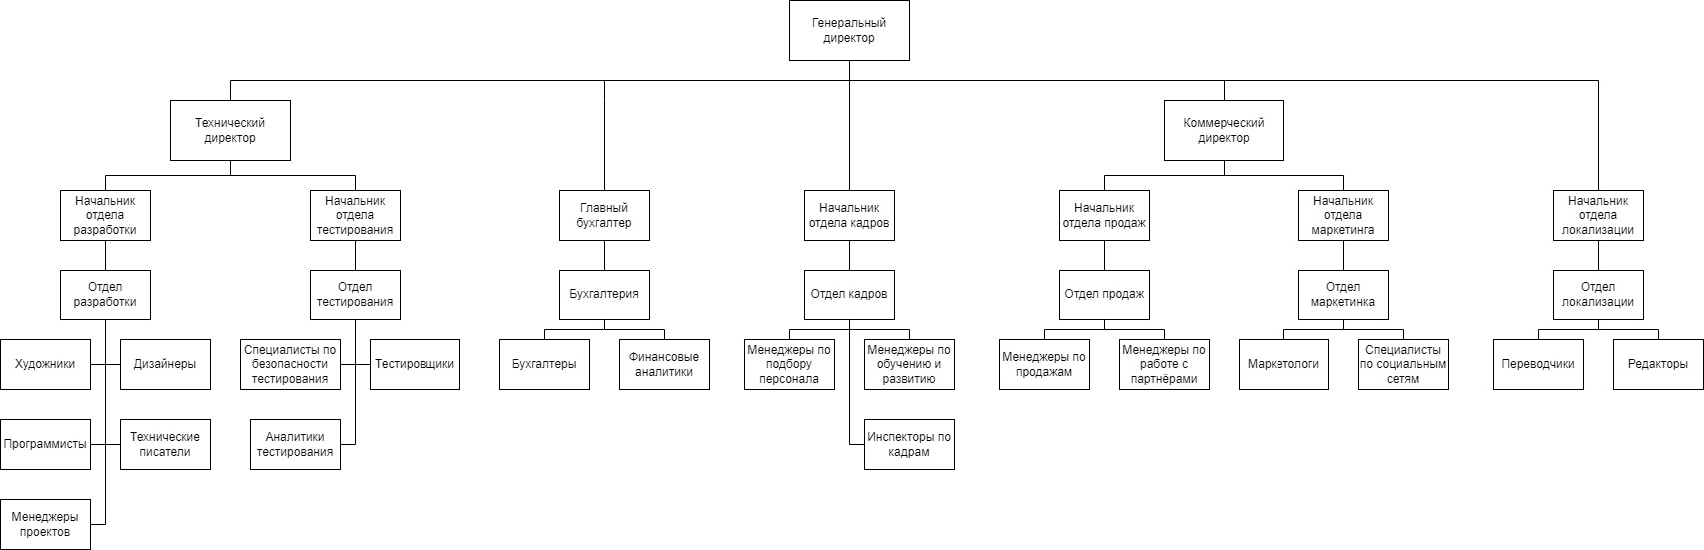
Организационная структура
Организационная структура предприятия

Slide 3

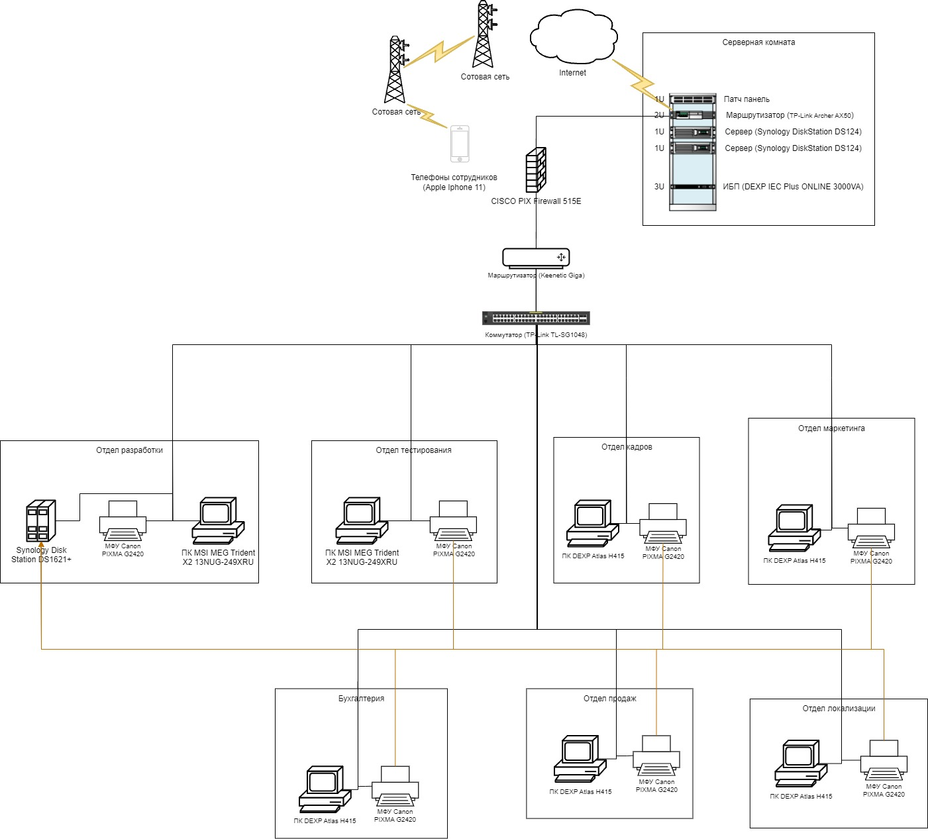
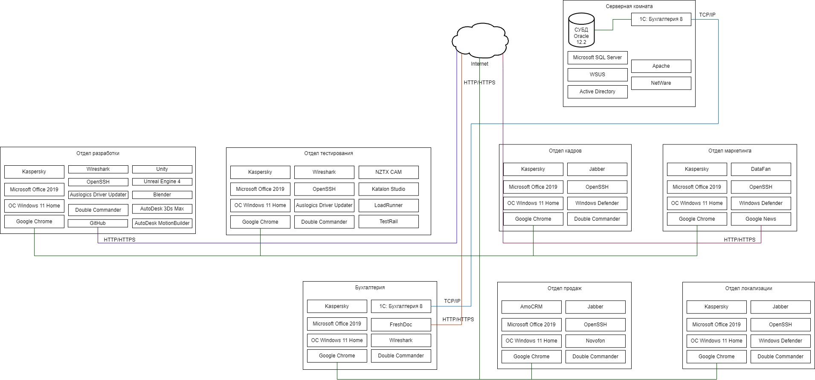
Программная и техническая архитектуры
Программная архитектура предприятия
Техническая архитектура предприятия

Slide 4
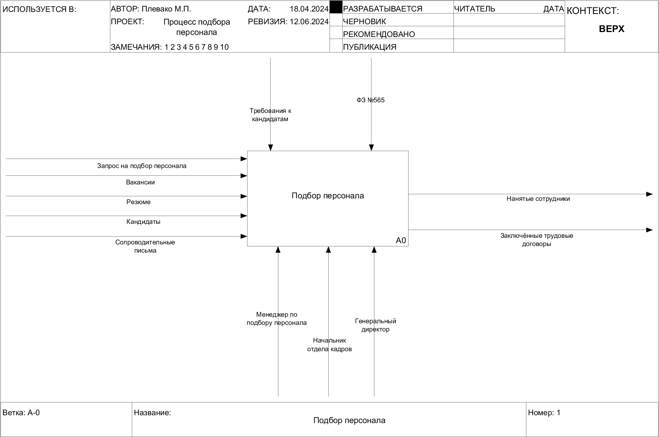
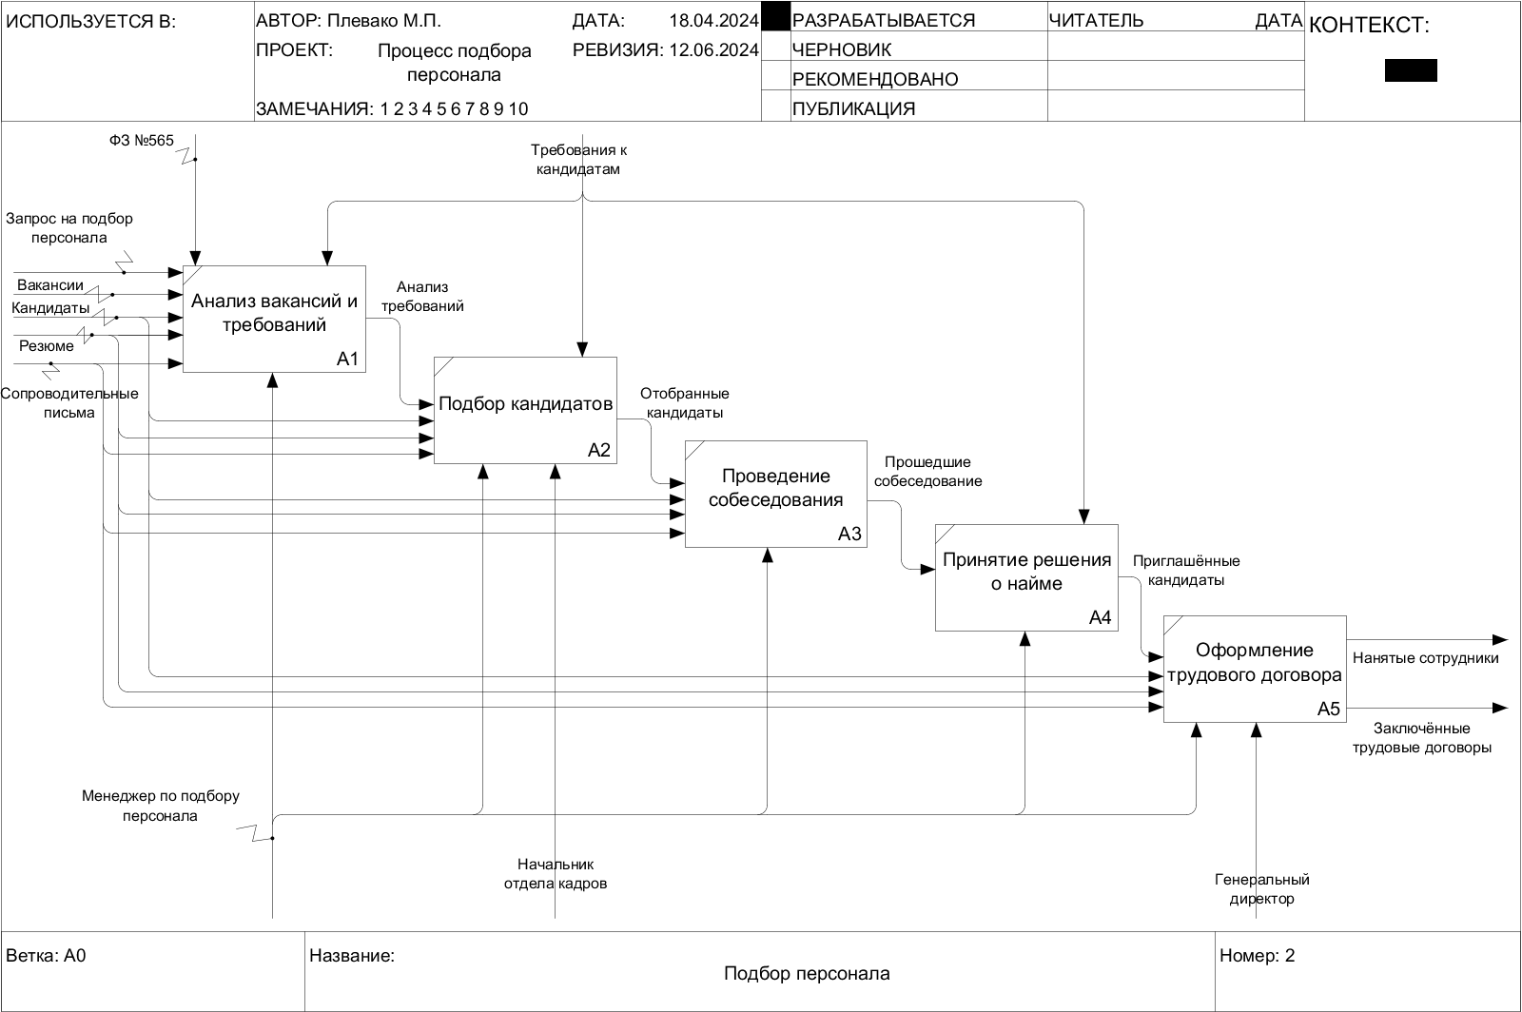
Планируемый охват
240 тыс. слушателей до 2024 год
Контекстная диаграмма и декомпозиция процесса AS-IS
Контекстная диаграмма IDEF0 подбора персонала AS-IS
Декомпозиция IDEF0 процесса подбора персонала AS-IS

Slide 5
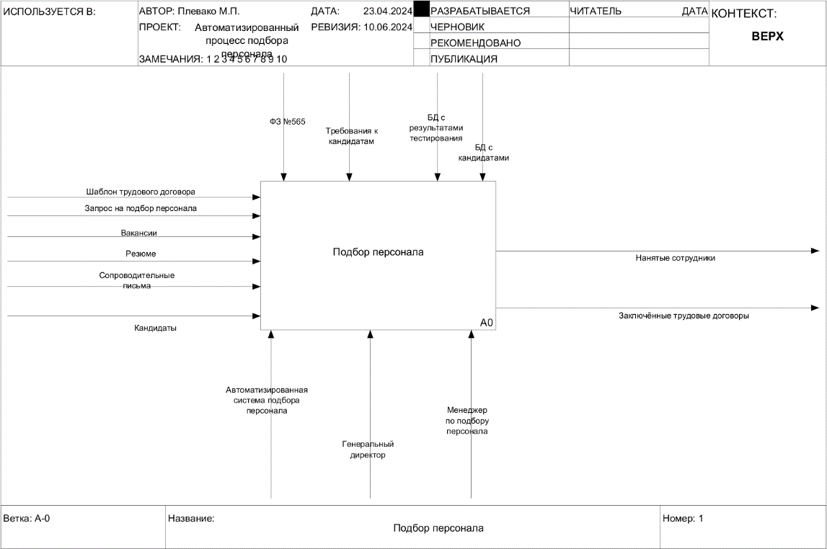
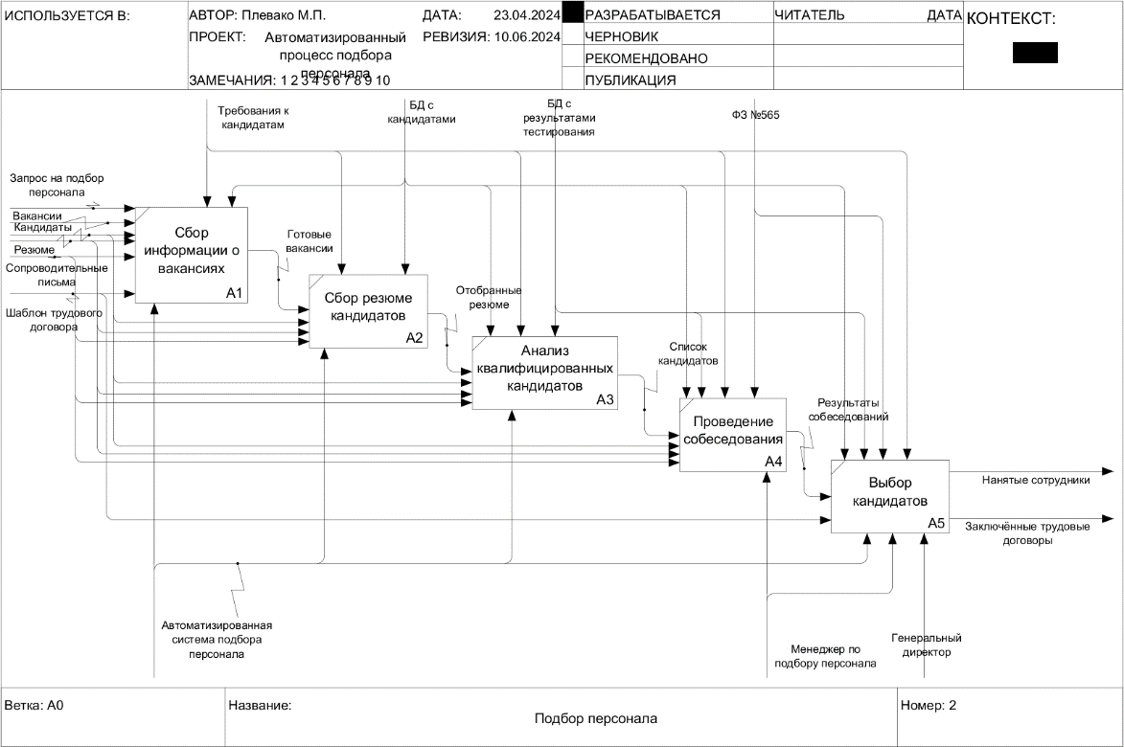
Планируемый охват
240 тыс. слушателей до 2024 год
Контекстная диаграмма и декомпозиция процесса TO-BE
Контекстная диаграмма IDEF0 автоматизированного процесса подбора персонала TO-BE
Декомпозиция IDEF0 автоматизированного процесса подбора персонала TO-BE

Slide 6
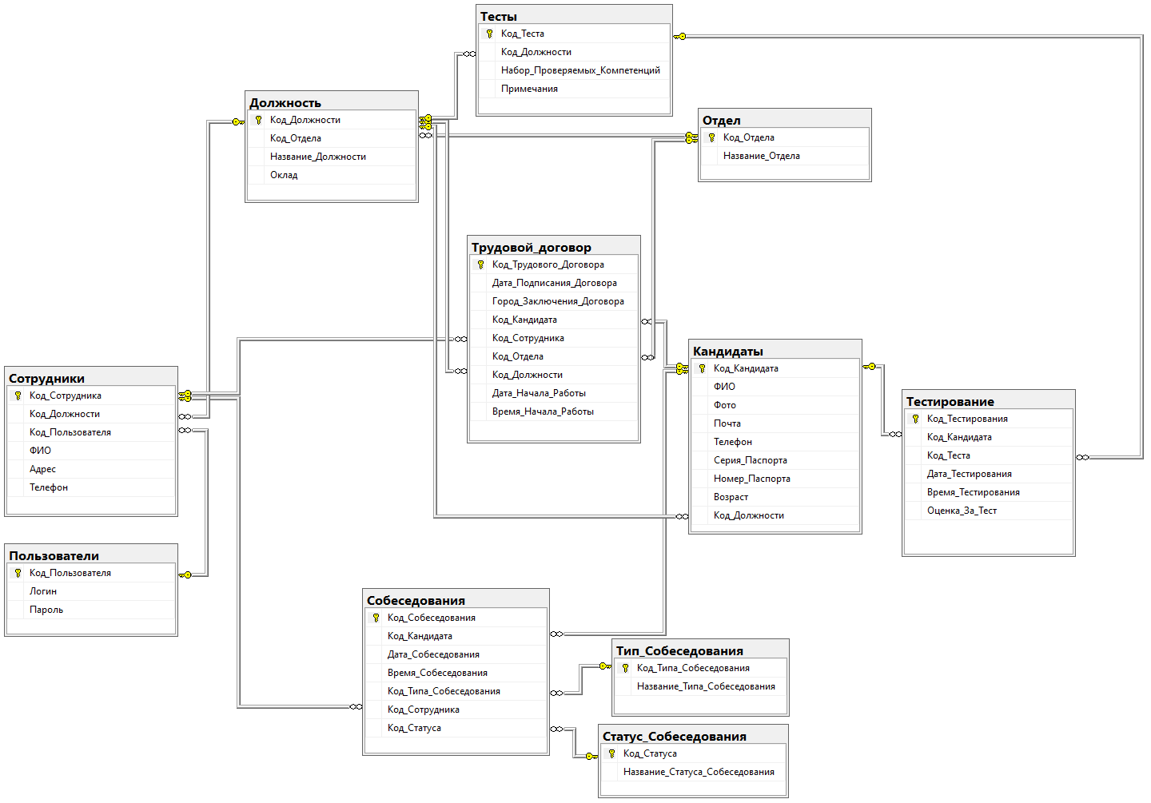
ER-диаграмма базы данных
ER-диаграмма созданной базы данных

Slide 7
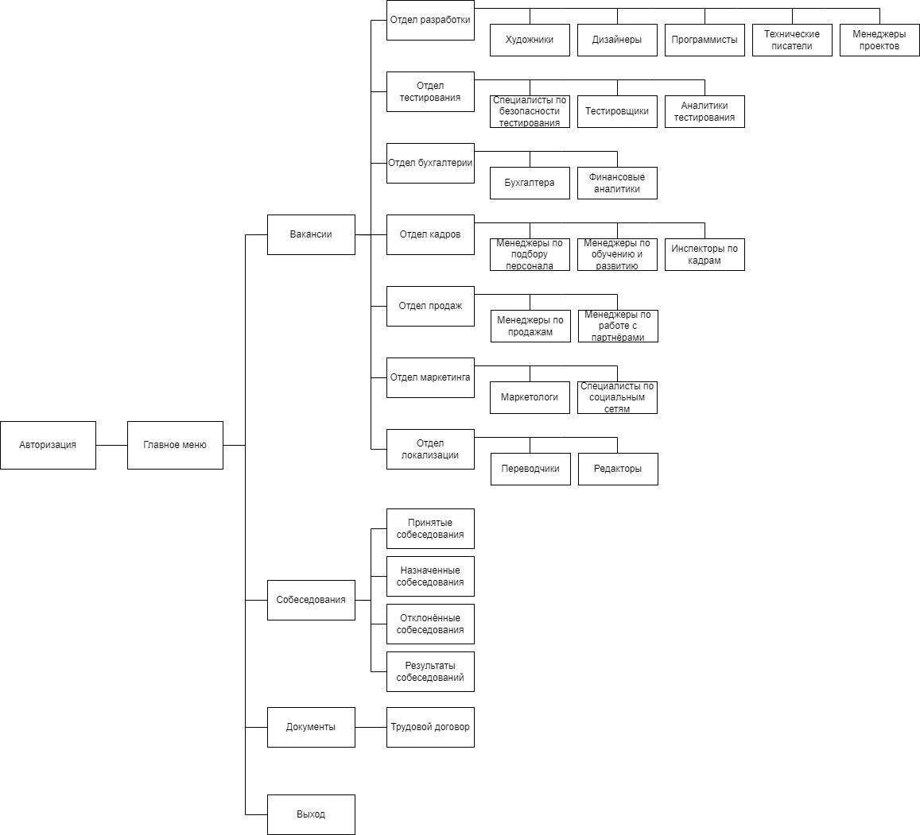
Сценарий диалога
Сценарий диалога информационной системы

Slide 8
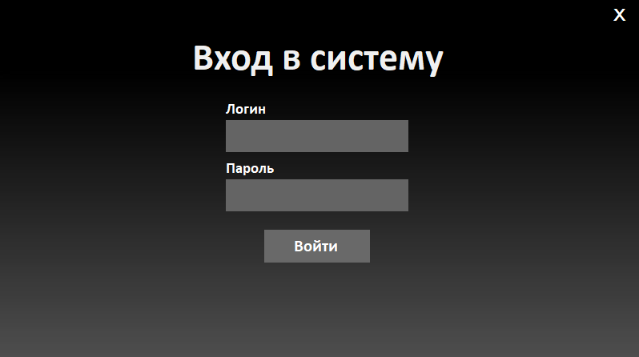
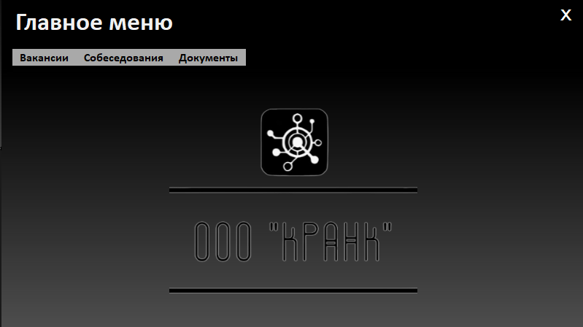
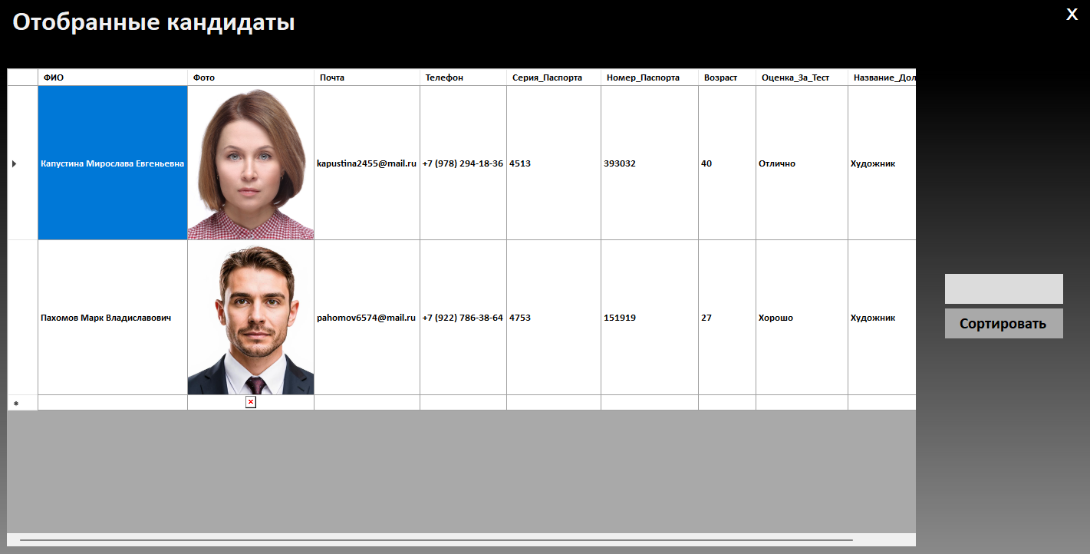
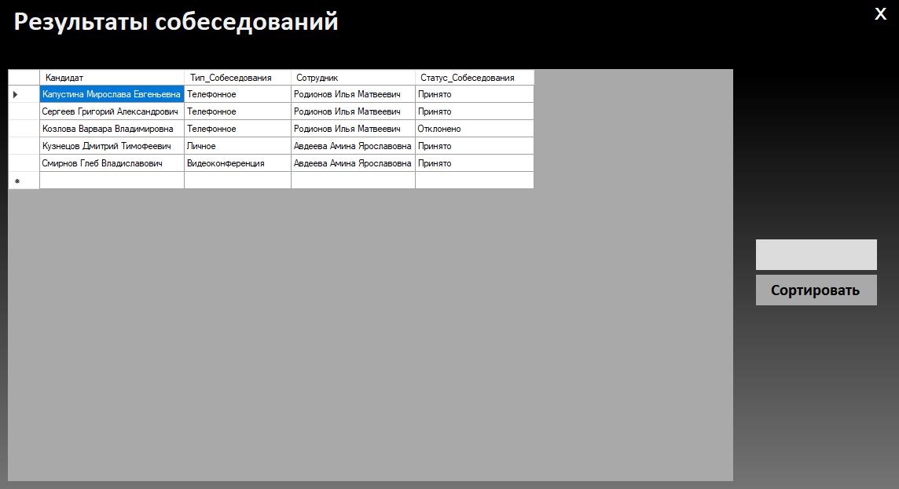
Экранные формы системы
Форма входа в информационной системе
Главное меню в информационной системе
Список отобранных кандидатов в информационной системе
Результаты собеседований в информационной системе

Slide 9
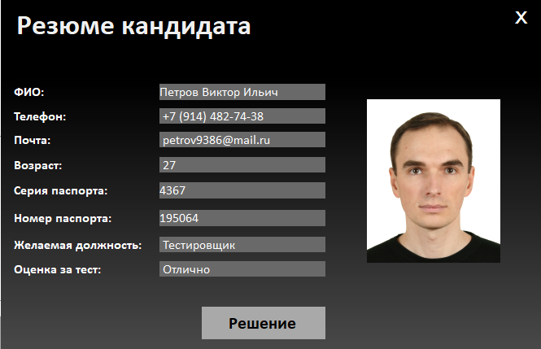
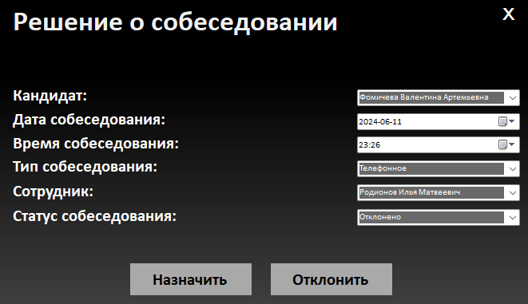
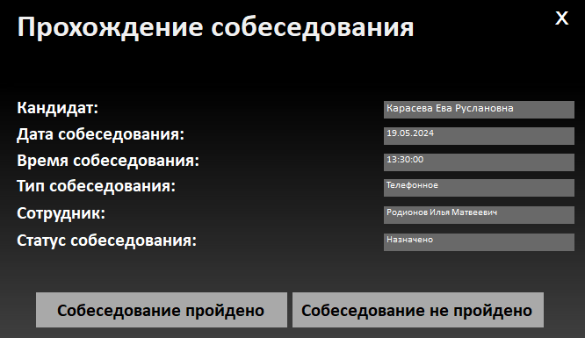
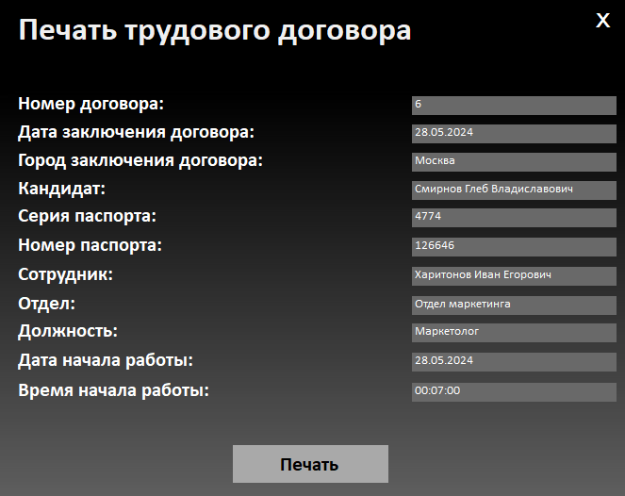
Экранные формы системы
Резюме кандидата в информационной системе
Решение о собеседовании в информационной системе
Прохождение собеседования в информационной системе
Печать трудового договора в информационной системе

Slide 10
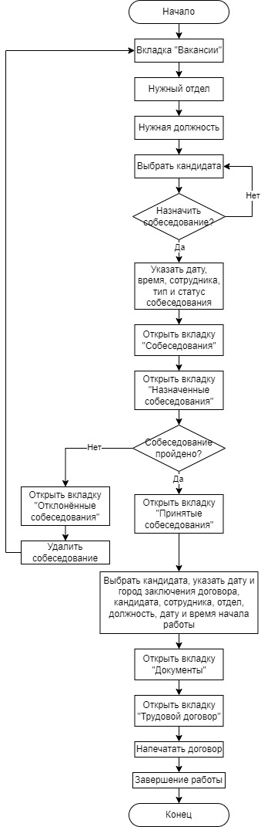
Блок-схема основного модуля
Блок-схема основного модуля

Slide 11
Слайд с диаграммами
Диаграмма 1 (Сопоставление трудовых затрат)
Диаграмма 2 (Сопоставление стоимостных затрат)

Slide 12
Вопросы

